Slide 1
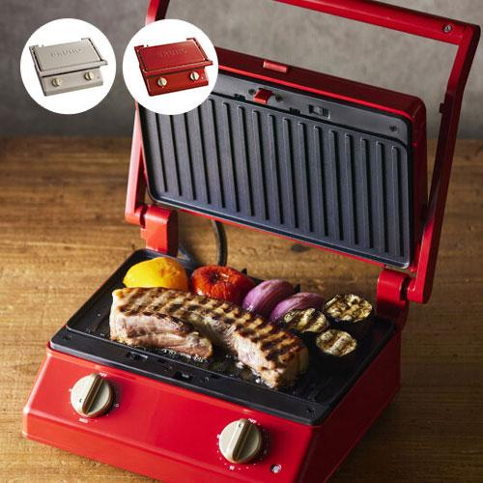
【提案書】
ブルーノ グリルサンドメーカー ダブル
みんな大好きホットサンドを、二枚同時に手軽に作ることができるグリルサンドーメーカーです。見た目も可愛くてオシャレな上、プレートは取り外し可能なためお手入れも簡単です。
特徴
納期
納期スペース
仕様
素材 : 本体：フェノール樹脂/スチール/アルミニウム合金、プレート：アルミニウム合金( 内面ふっ素樹脂塗膜加工)
サイズ : 横幅： 285mm、高さ：145mm、奥行：240mm、重量：約3000g
機能 : 定格消費電力：900W、タイマー付き、プレート取りはずし可、温度調節、油受けトレイ
付属品 : グリルプレート
包装 : 紙箱
お見積
お見積りスペース

